Slide 1





APLIKASI BACAAN SHOLAT
Dipersembahkan Oleh :
KELOMPOK 4

Slide 2

PERKENALAN
1.Muhammad Reza Fachrozi (19220077)
2.Gandring Eriansyah (19221563)
3.Galuh Akbar Adhiperdana (19220952)
4.Rangga Pratama Dewantoro (19220816)
5.Firman Adji Sanjaya (19221647)
6.Sabda Aji Utomo Putra (19220521)

Slide 3


LANDASAN TEORI
Sebagai seorang muslim sholat 5 waktu adalah wajib hukumnya. Shalat adalah tiang agama dan amal perbuatan seorang hamba yang pertama kali di hisap pada hari akhir nanti. Setiap umat muslim diwajibkan mengikuti tata cara shalat nabi Muhammad SAW, seperti yang telah beliau sabdakan kepada kita semua beliau bersabda “shalatlah kamu sekalian sebagaimana melihatku shalat”. oleh karena itu dibuatlah aplikasi bacaan sholat untuk mempermudah pengguna dalam belajar dan menghafalkan cara sholat sesuai dengan tuntunan yang di perintahkan.

Slide 4

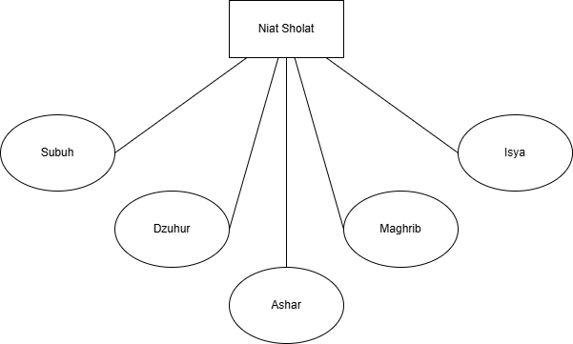
METODE PROGRAM
ERD

Slide 5
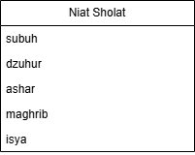
METODE PROGRAM
LRS

Slide 6
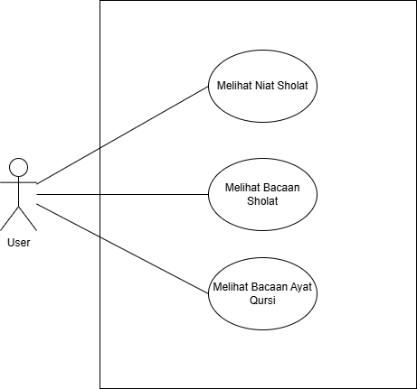
METODE PROGRAM
Use Case

Slide 7

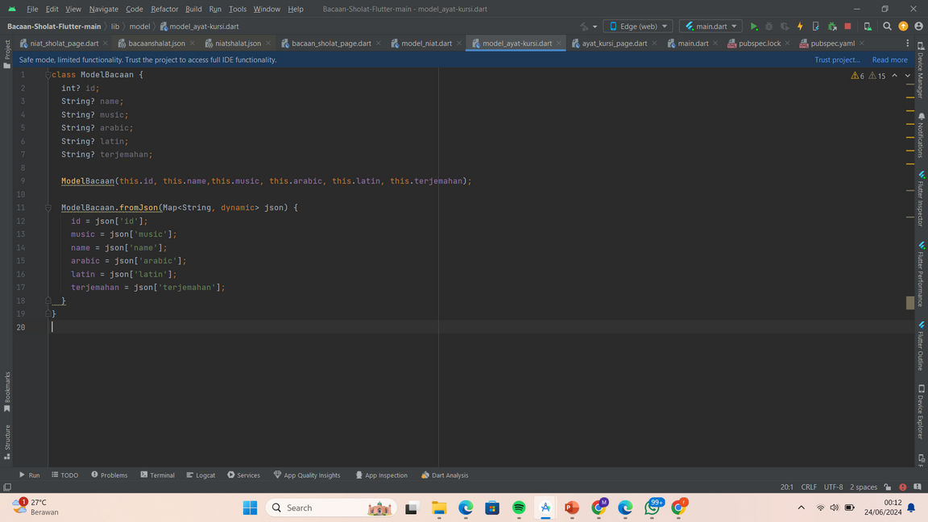
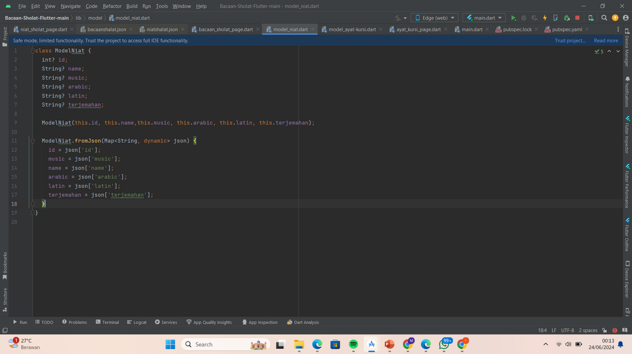
PEMBAHASAN
MODEL
MODEL_AYAT-KURSI.DART
MODEL_NIAT.DART

Slide 8
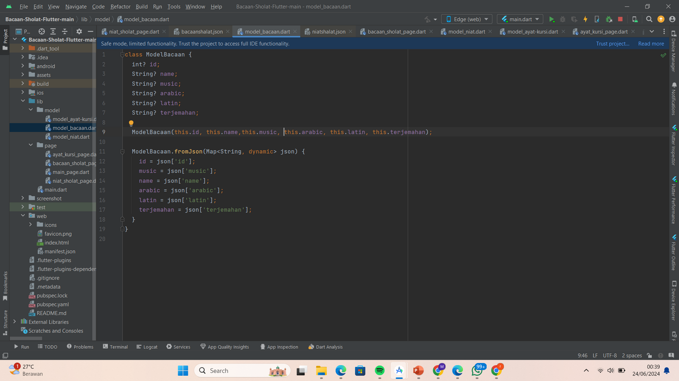
MODEL
MODEL_AYAT-KURSI.DART

Slide 9
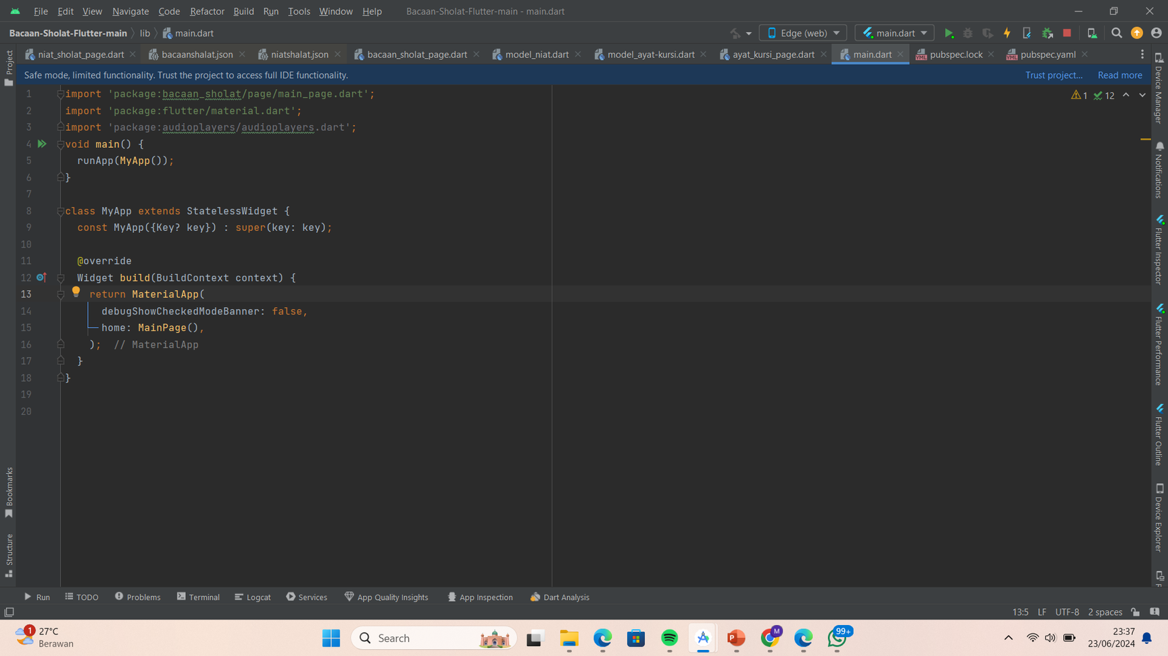
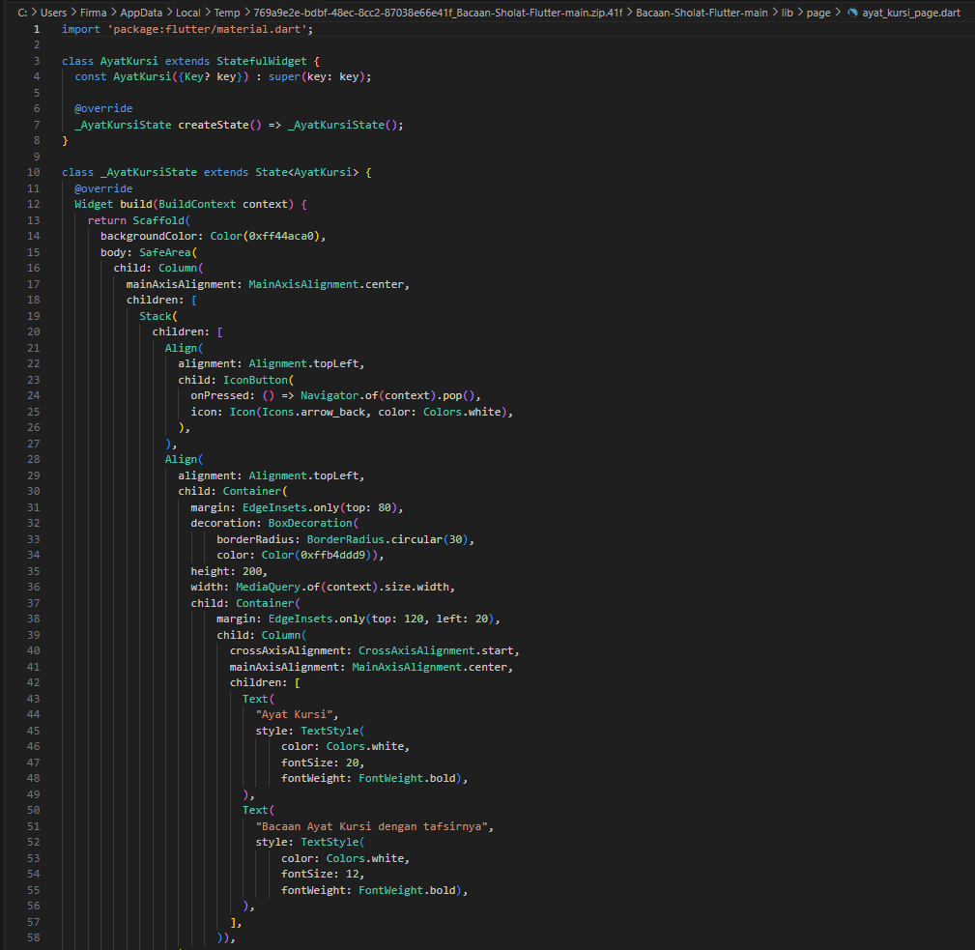
PAGE
AYAT_KURSI_PAGE.DART
MAIN.DART

Slide 10
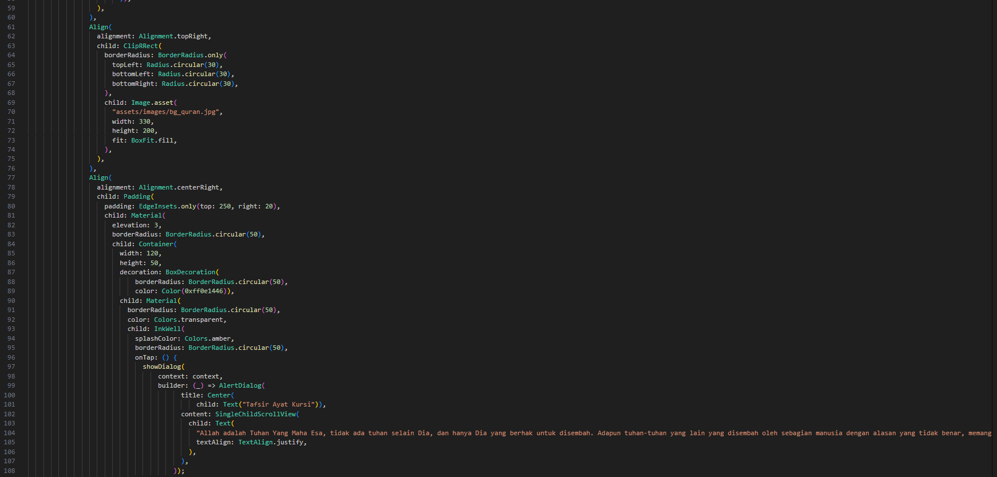
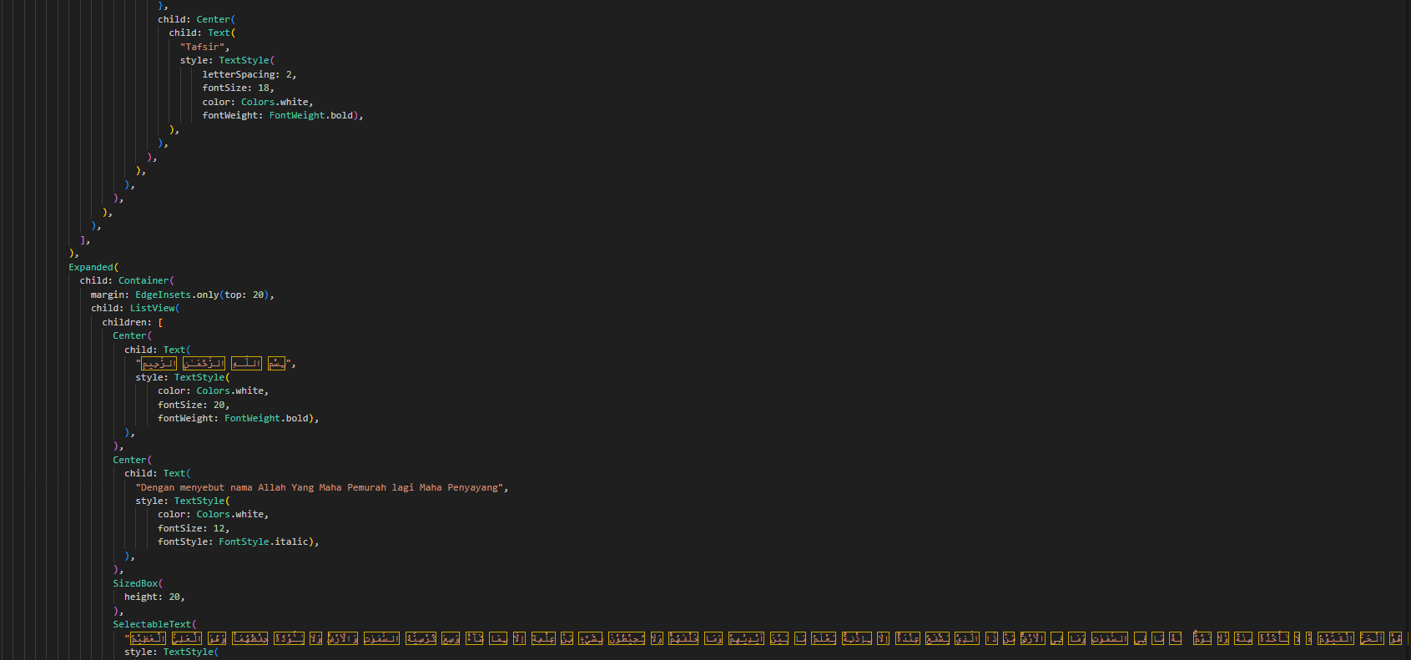
PAGE
AYAT_KURSI_PAGE.DART

Slide 11
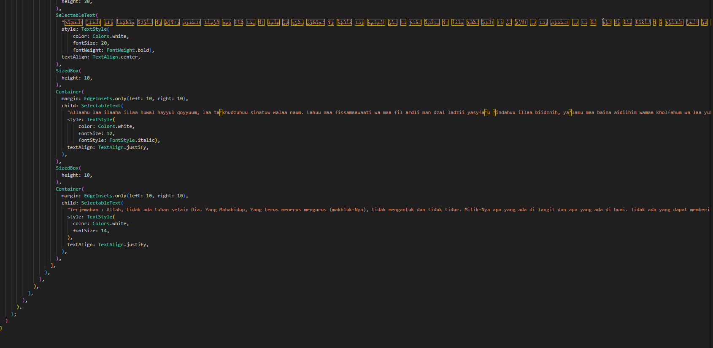
PAGE
AYAT_KURSI_PAGE.DART

Slide 12
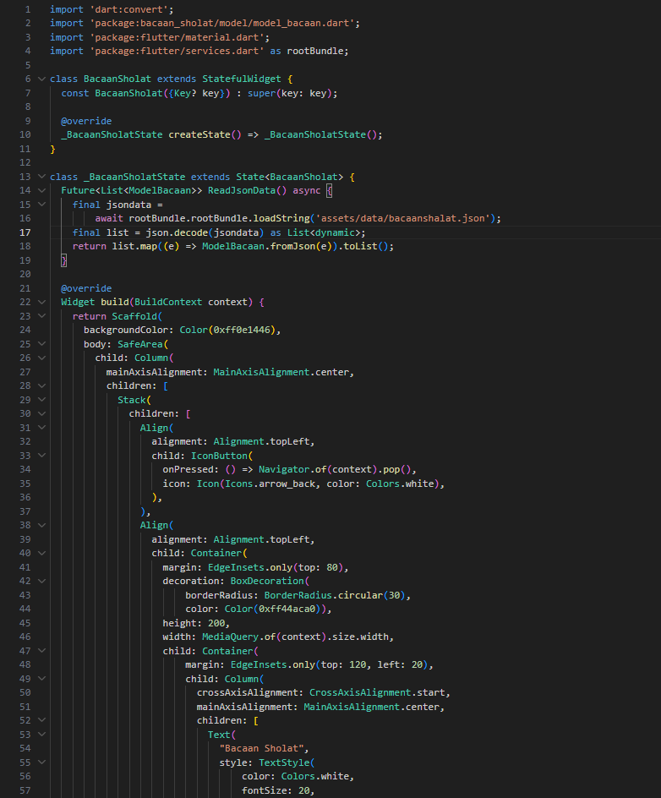
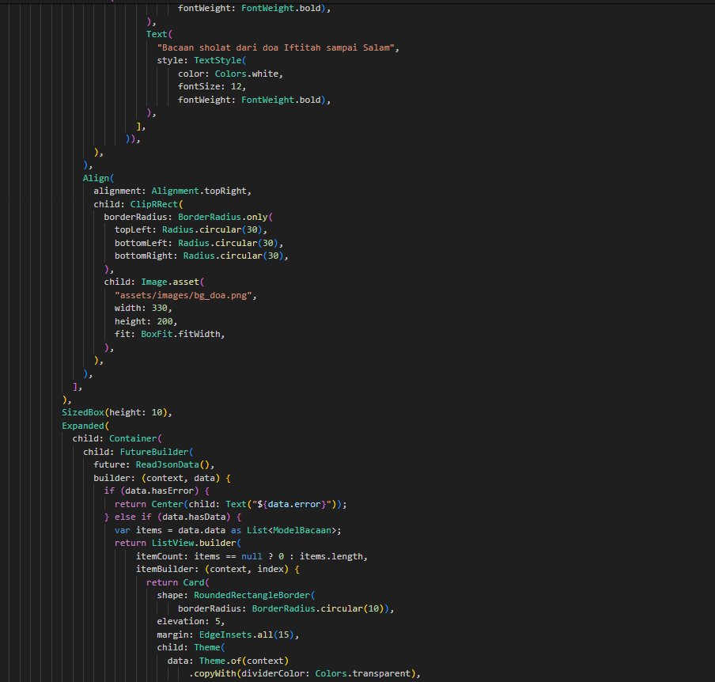
PAGE
BACAAN_SHOLAT_PAGE.DART

Slide 13
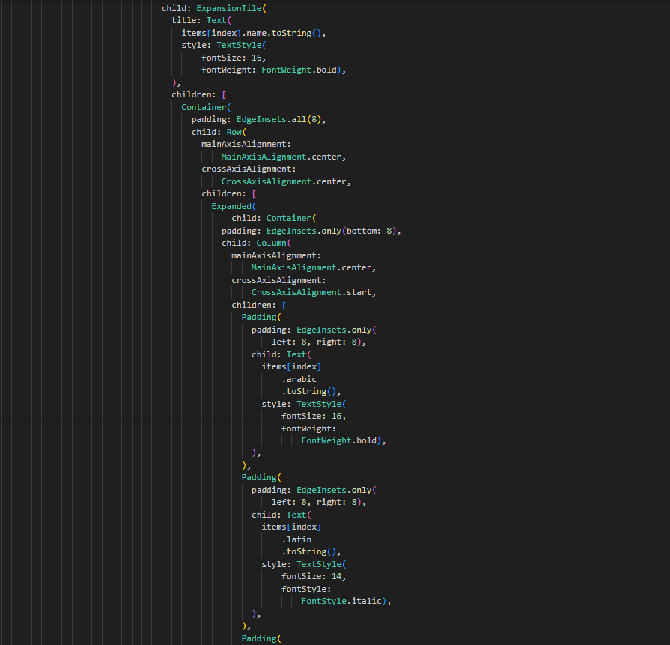
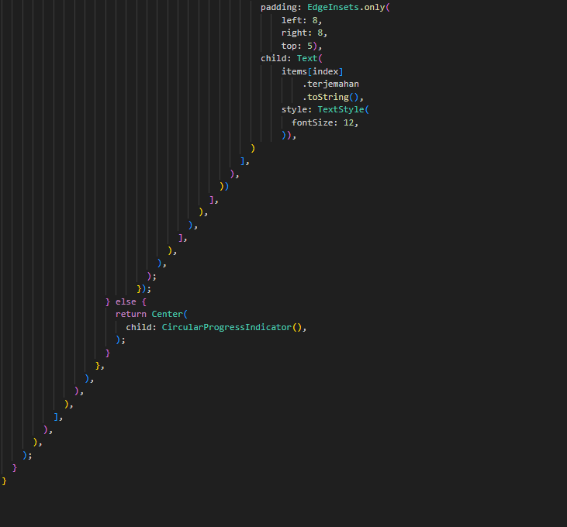
PAGE
BACAAN_SHOLAT_PAGE.DART

Slide 14
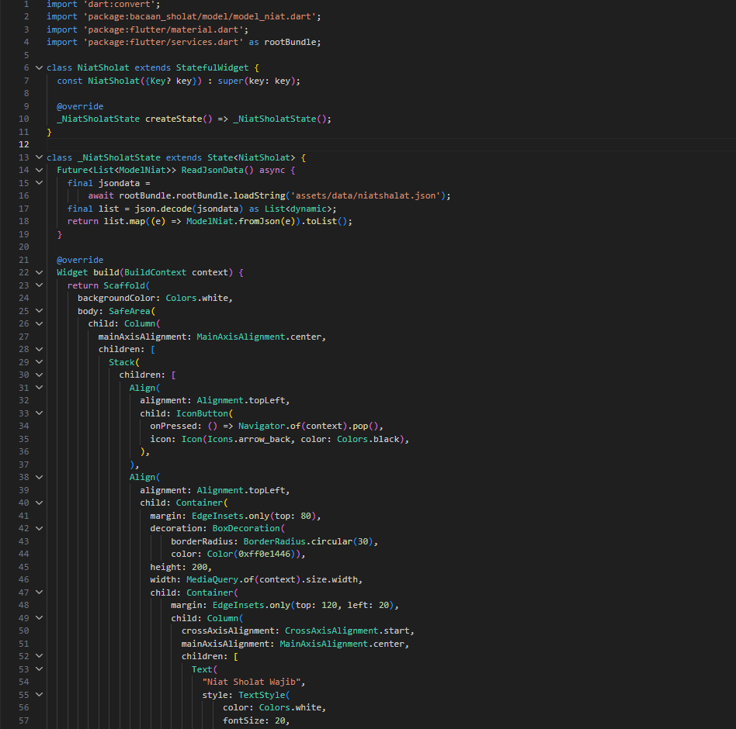
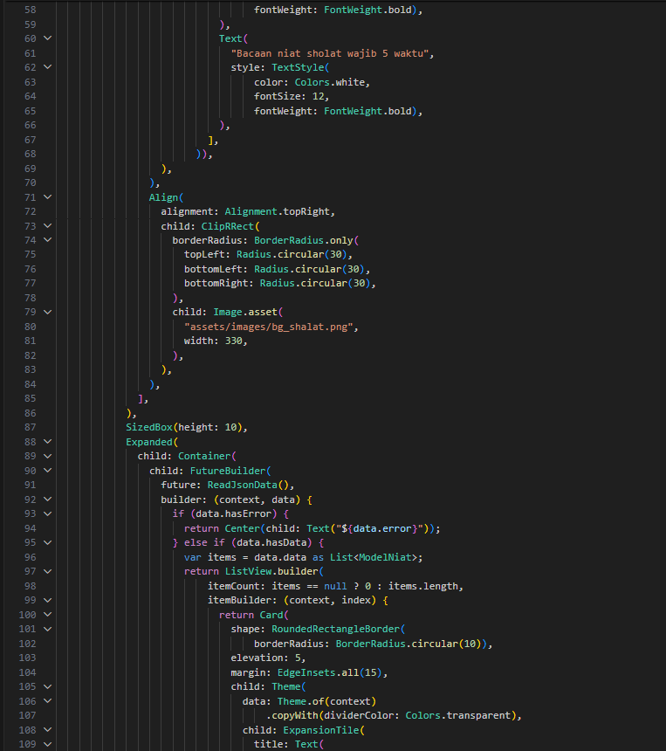


PAGE
NIAT_SHOLAT_PAGE.DART

Slide 15
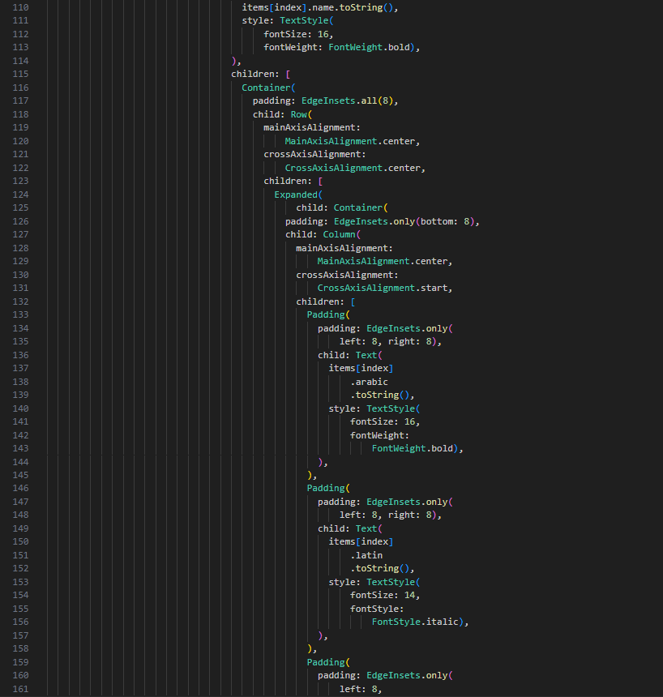
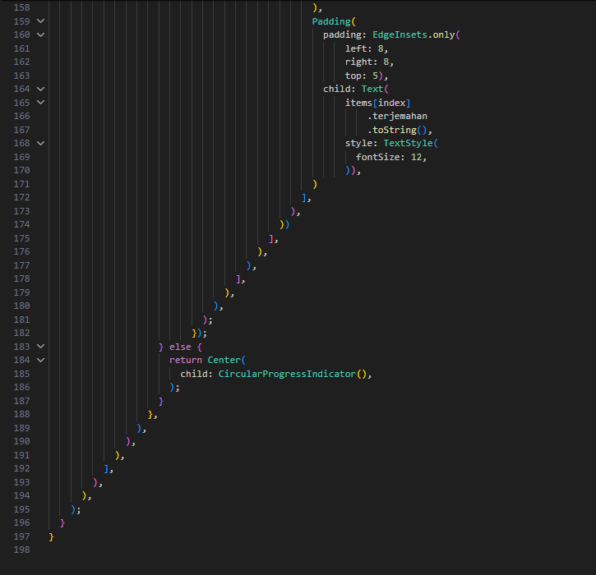


PAGE
NIAT_SHOLAT_PAGE.DART

Slide 16
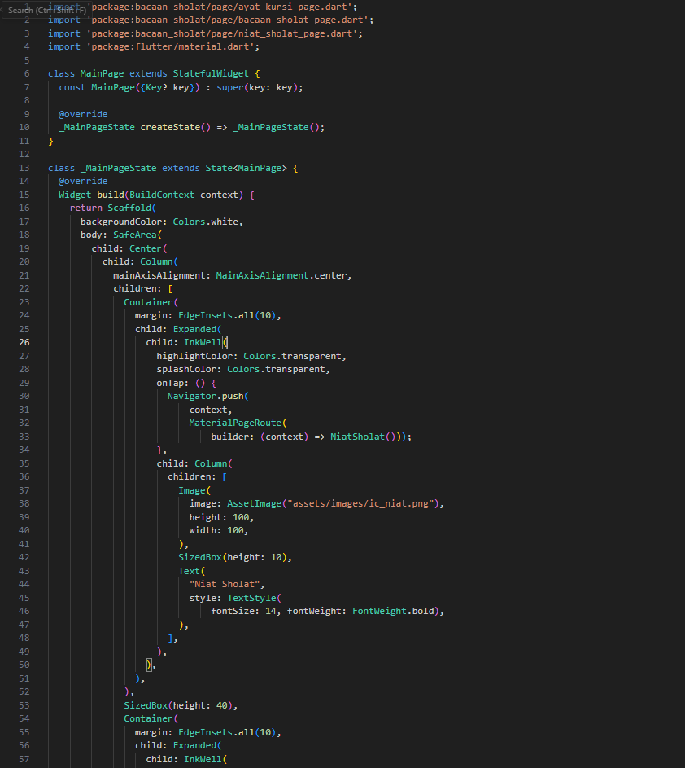
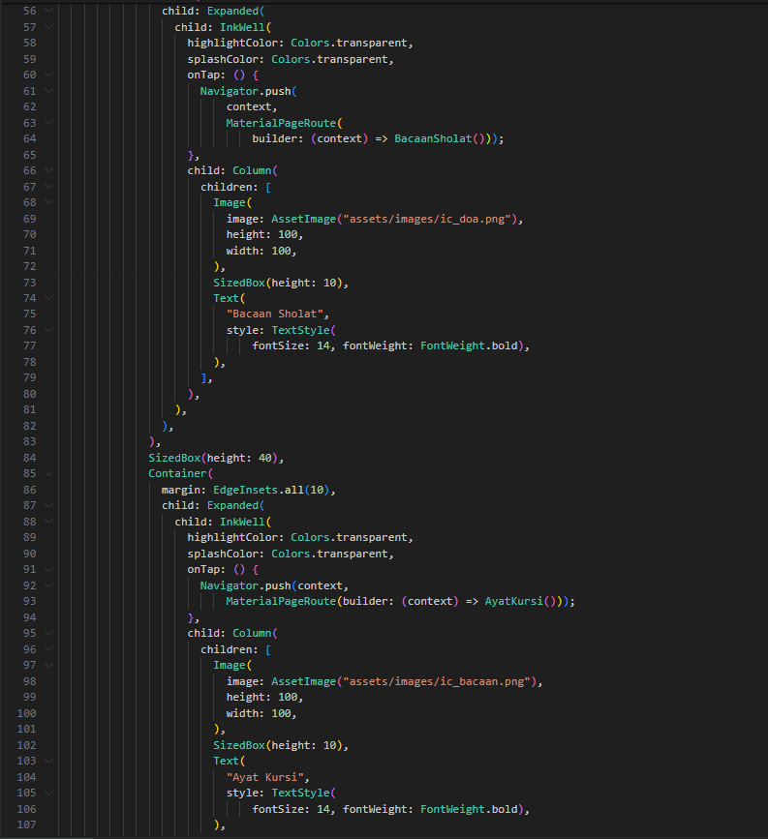
PAGE
MAIN_PAGE.DART

Slide 17
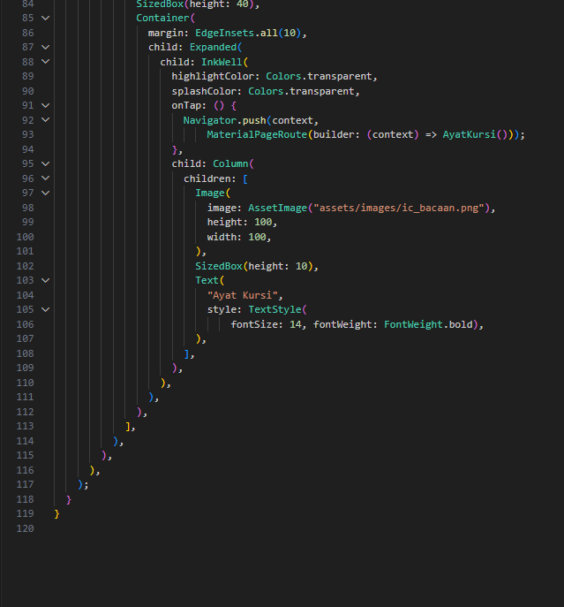
PAGE
MAIN_PAGE.DART

Slide 18
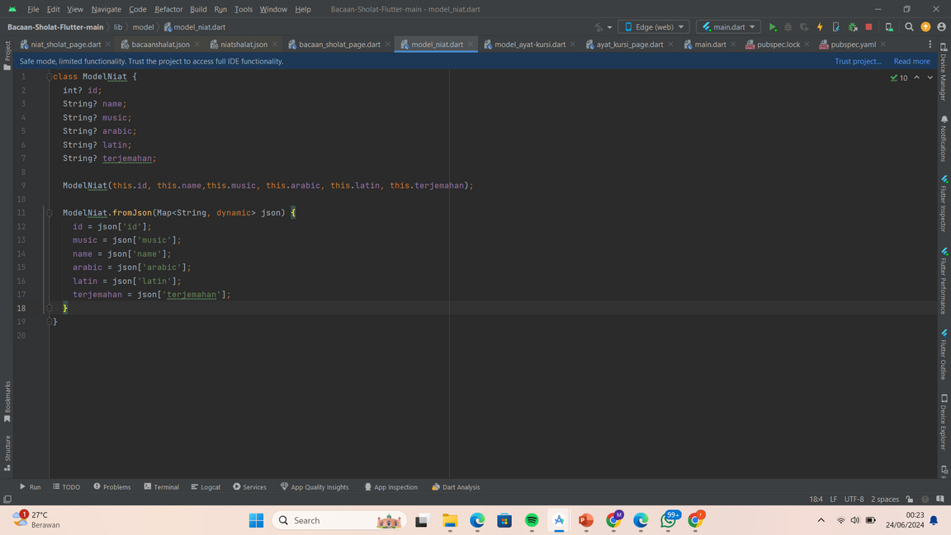
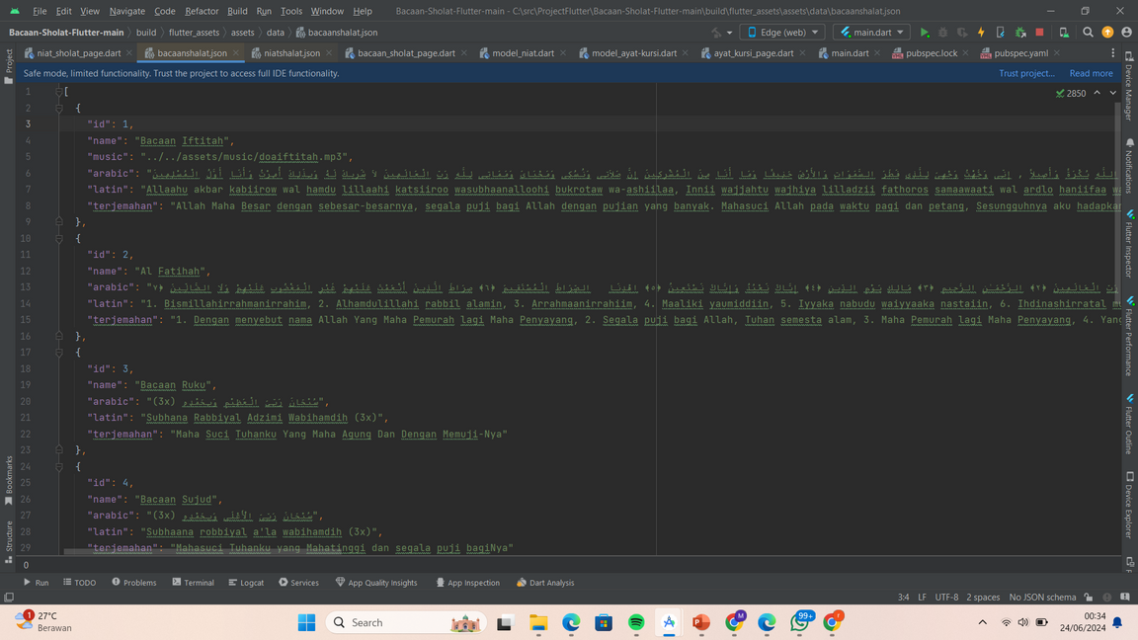
JSON
NIATSHOLAT.JSON
BACAANSHOLAT.JSON

Slide 19
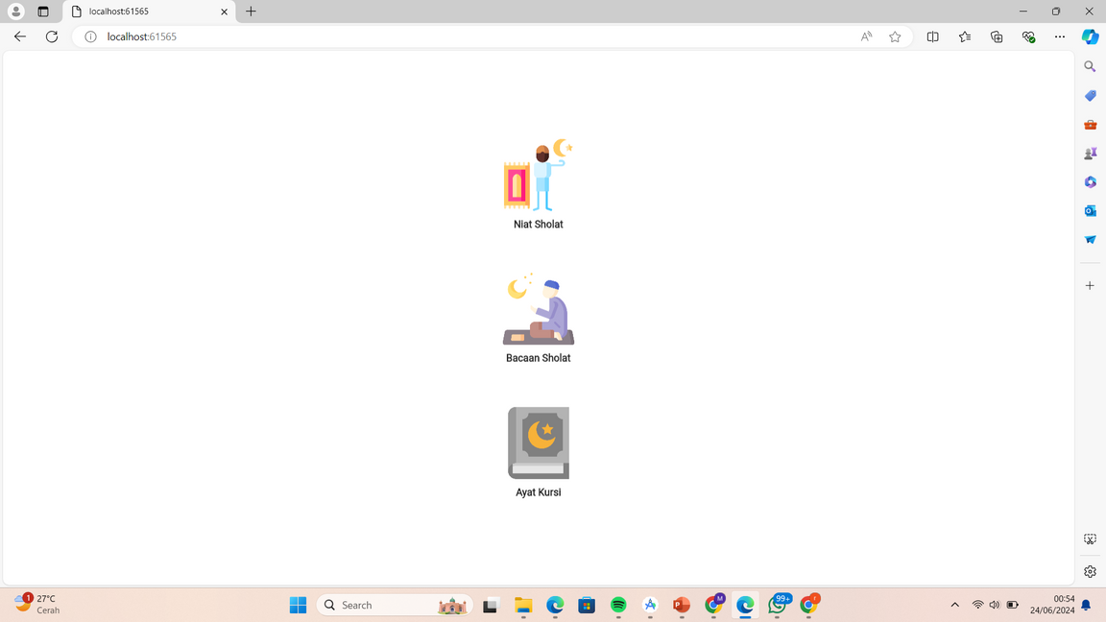
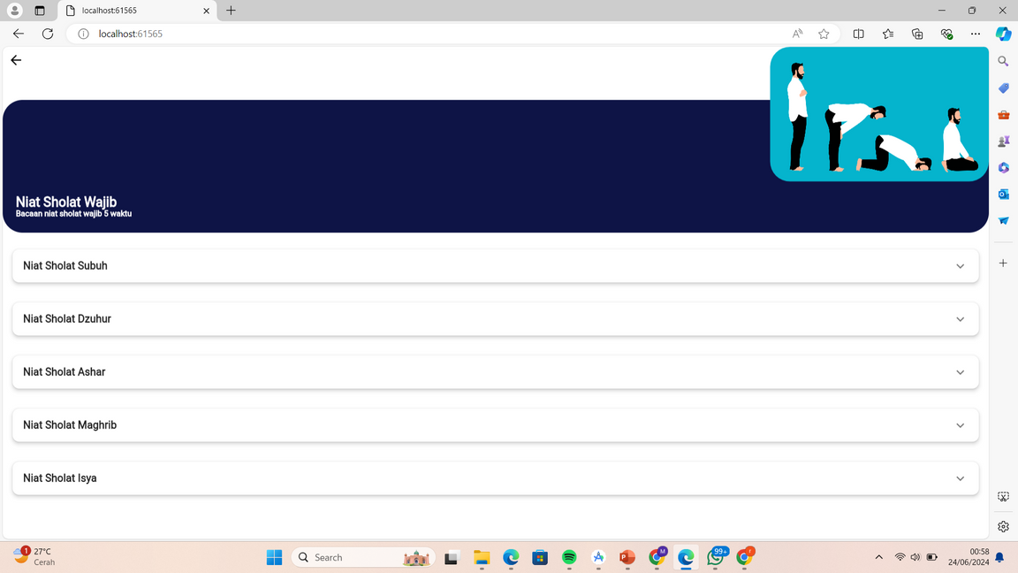
SCREENSHOOT HASIL PROGRAM
HOME
NIAT SHOLAT

Slide 20
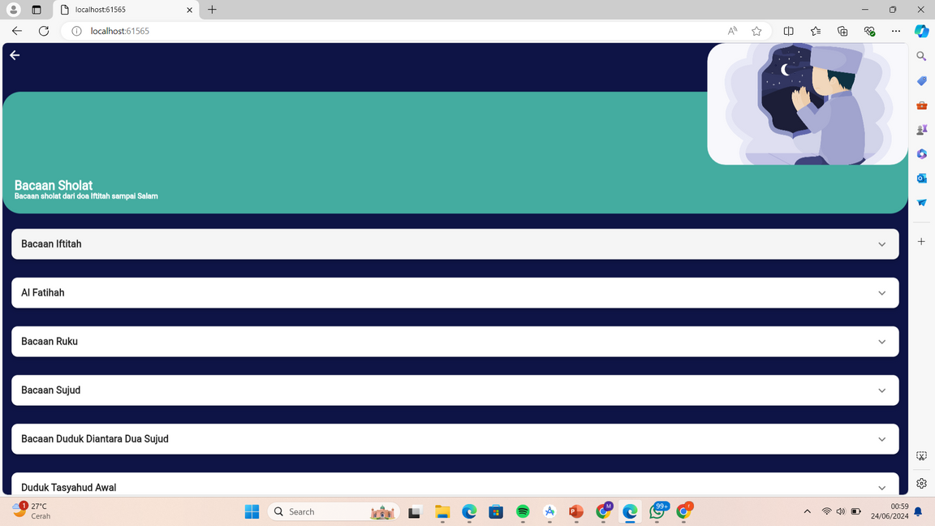
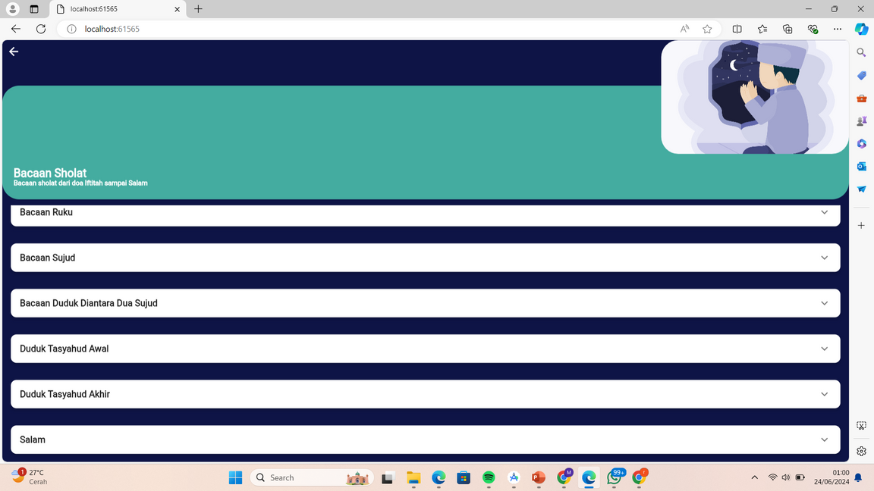
SCREENSHOOT HASIL PROGRAM
BACAAN SHOLAT

Slide 21
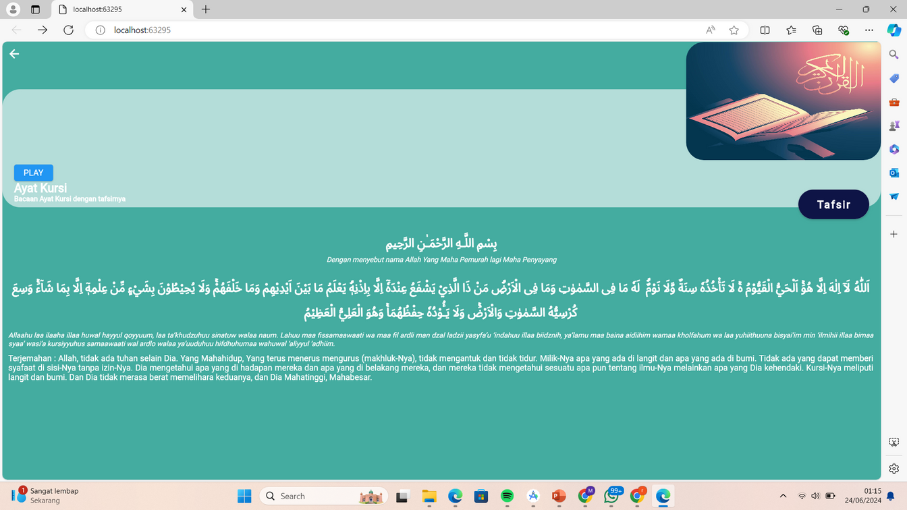
SCREENSHOOT HASIL PROGRAM
AYAT KURSI

Slide 22
KESIMPULAN
SARAN
Aplikasi bacaan sholat adalah aplikasi untuk membantu pengguna dalam mempelajari dan menghafal bacaan sholat agar dapat diterapkan di kehidupan sehari-hari. Aplikasi ini juga dilengkapi dengan suara dan arti dari setiap bacaan sholat, Sehingga pengguna lebih mudah dalam menghafal dan mempelajari isi serta makna dari bacaan sholat.
Dengan adanya bacaan aplikasi sholat dapat membantu dan memudahkan
pengguna untuk belajar tata cara
bacaan dan niat sholat.

Slide 23
TERIMA KASIH
Sampai Jumpa
Di Pertemuan Berikutnya
Dipersembahkan Oleh Kelompok 4

